Slide 1
《编译原理》复习

Slide 2
基础知识
形式化方法
词法的描述——三型文法、正规式
语法的描述——二型文法
语义处理的描述——属性文法
文法的概念
形式定义（四元组）
文法分类
句子、句型、推导、语法树
句型分析、短语、句柄

Slide 3
编译系统结构
S.P
词法分析程序
语法分析程序
语义分析程序
中间代码生成程序
代码优化程序
目标代码生成程序
表
格
管
理
程
序
错
误
处
理
程
序
O.P

Slide 4
词法分析
正规式
正规文法
有限自动机
DFA：确定的有限自动机
知识点：
语言、自动机、正规式和正规文法的关系
自动机和识别过程的关系

Slide 5
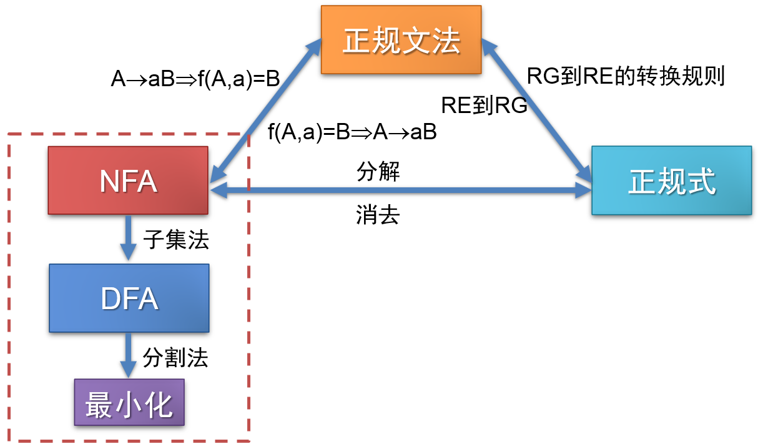
主要计算题型
正规语言、正规文法、正规式、自动机的互换
有限自动机的生成和DFA的构造
NFA的确定化
DFA的最小化

Slide 6
词法分析例题
设有正规式1(0|1)*101
1. 试构造与该正规式等价的NFA，并对其进行确定化、最小化；
2. 写出与最小化以后的DFA等价的正规文法；
3. 写出其识别的正规集(即对应的正规语言)。

Slide 7
正规式1(0|1)*101
构造与该正规式等价的NFA
0,1
1
1
0
1
S
A
B
C
Z
NFA确定化
1
0
1
1
1
0
1
S
A
B
C
Z
0
0

Slide 8
正规式1(0|1)*101
DFA最小化
1
0
1
1
1
0
1
S
A
B
C
Z
0
0
与最小化以后的DFA等价的正规文法
G[S]：S → 1A
A → 0A | 1B
B → 0C | 1B
C → 0A | 1Z
Z → 0C | 1B | ε

Slide 9
正规式1(0|1)*101
3. 写出其识别的正规集(即对应的正规语言)
以1开头，以101结尾的二进制数

Slide 10
词法分析例题2
由文法构造有限自动机
G[A]：A → aB
B → a | bC | aA
C → b
a
a
A
B
b
C
b
Z
a

Slide 11
语法分析
自顶向下分析
递归子程序法（了解）
LL(1)分析法（预测分析）
自底向上分析（移进归约分析）
简单优先分析（了解）
算符优先分析
LR分析：LR(0)、SLR(1)、LR(1)、LALR(1)

Slide 12
自上向下语法分析
基本思想：从文法的开始符号出发，推导出句子
自上向下语法分析
First(x)
回溯→避免条件
Follow(u)
基本问题
无限循环→消除左递归
递归子程序法
分析方法
LL(1)分析法

Slide 13
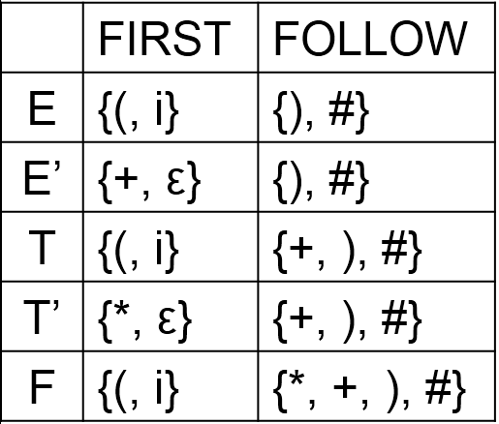
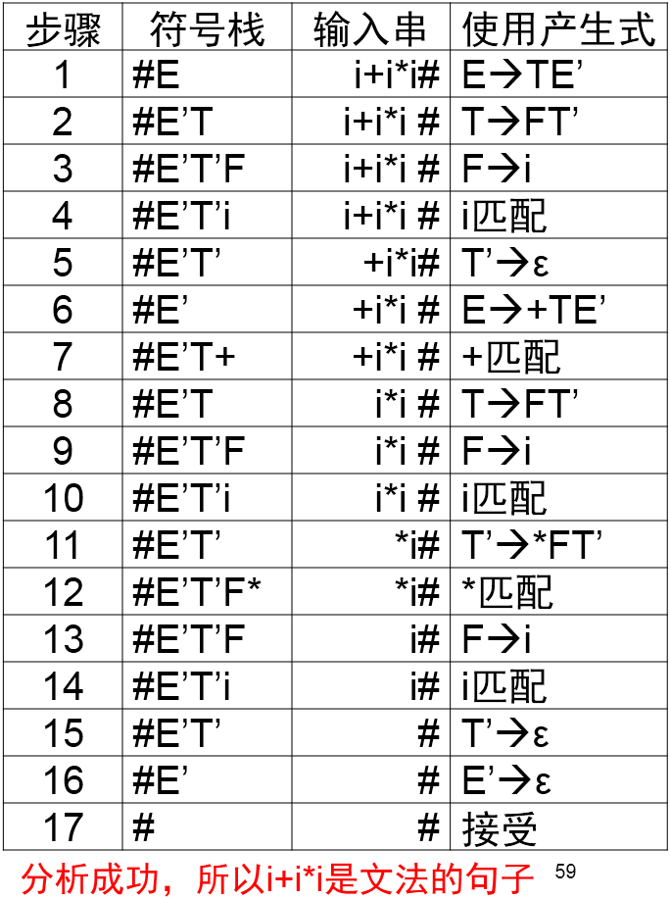
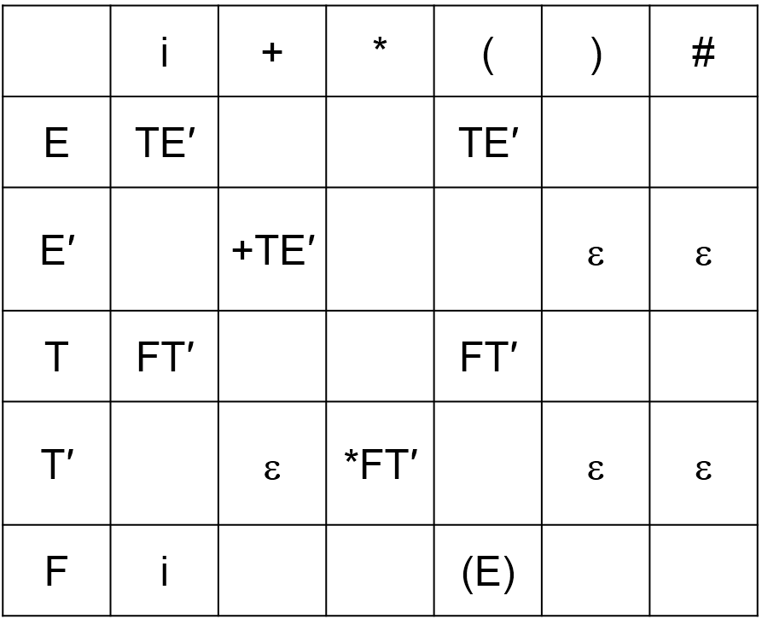
预测分析法使用流程
G[E]：E → E+T|T
T → T*F|F
F → (E)|i
G[E]: E → TE'
E' → +TE'|ε
T → FT'
T' → *FT'|ε
F → (E)|i
一般文法
非LL(1)文法的改造
提左公因子
消除左递归
计算FIRST集合
计算FOLLOW集合
计算SELECT集合
构造预测分析表
对输入串进行分析

Slide 14
LL(1)分析法例题
G[S]：S → aH
H → aMd | d
M → Ab | ε
A → aM | e
1、计算该文法的每个非终结符的FIRST集和FOLLOW集；
2、求每个产生式的SELECT集；
3、构造LL(1)分析表(终结符排列顺序为：adbe# )，并判断G[S]是否为LL(1)文法；
4、若G[S]是LL(1)文法，则分析符号串aaabd#是否为文法的句子，并给出分析过程。分析时包含以下4列：
步骤 分析栈 输入串 使用产生式

Slide 15
1、计算该文法的每个非终结符的FIRST集和FOLLOW集；
G[S]：S → aH
H → aMd | d
M → Ab | ε
A → aM | e
非终结符 | FIRST集 | FOLLOW集
S | {a} | {#}
H | {a, d} | {#}
M | {a, e, ε} | {d, b}
A | {a, e} | {b}
2、求每个产生式的SELECT集；
产生式 | SELECT集
S → aH | {a}
H → aMd | {a}
H → d | {d}
M → Ab | {a, e}
M → ε | {d, b}
A → aM | {a}
A → e | {e}

Slide 16
3、构造LL(1)分析表(终结符排列顺序为：adbe# )，并判断G[S]是否为LL(1)文法；
产生式 | SELECT集
S → aH | {a}
H → aMd | {a}
H → d | {d}
M → Ab | {a, e}
M → ε | {d, b}
A → aM | {a}
A → e | {e}
 | a | d | b | e | #
S | aH
H | aMd | D
M | Ab | ε | ε | Ab
A | aM |  |  | e

Slide 17
4、若G[S]是LL(1)文法，则分析符号串aaabd#是否为文法的句子，并给出分析过程。分析时包含以下4列：
 | a | d | b | e | #
S | aH
H | aMd | D
M | Ab | ε | ε | Ab
A | aM |  |  | e
步骤 | 分析栈 | 输入串 | 使用产生式
1 | #S | aaabd# | S → aH
2 | #Ha | aaabd# | a匹配
3 | #H | aabd# | H → aMd
4 | #dMa | aabd# | a匹配
5 | #dM | abd# | M → Ab
6 | #dbA | abd# | A → aM
7 | #dbMa | abd# | a匹配
8 | #dbM | bd# | M → ε
9 | #db | bd# | b匹配
10 | #d | d# | d匹配
11 | # | # | 接受
分析成功，所以符号串aaabd#是文法的句子。

Slide 18
自下而上语法分析
基本思想：从输入串开始逐步归约
自下而上语法分析
基本问题：归约的问题
简单优先
优先分析法
算符优先
分析方法
优先函数的构造
LR分析法
实现技术：移进归约

Slide 19
简单优先分析(了解)
简单优先分析的基本思想
简单优先关系
分析过程

Slide 20
算符优先分析
算符文法(OG)的定义
算符优先关系的定义
算符优先文法(OPG)的定义
FIRSTVT、LASTVT的定义及计算
素短语、最左素短语的概念及寻找
算符优先关系表的计算
算符优先分析过程

Slide 21
算符优先分析例题
G[S]：S → *A
A → * | 0A1
1、计算每个非终结符的FIRSTVT和LASTVT；
2、构造算符优先关系表(终结符排列顺序为01*#，并判断G[S]是否为算符优先文法；
3、计算G[S]的优先函数。
4、给出输入串*00*11#的算符优先分析过程

Slide 22
1、计算每个非终结符的FIRSTVT和LASTVT；和
G[S]：S → *A
A → * | 0A1
非终结符 | FIRSTVT集 | LASTVT集
S | {*} | {*, 1}
A | {*, 0} | {*, 1}
2、构造算符优先关系表(终结符排列顺序为01*#，并判断G[S]是否为算符优先文法；
文法G[S]是OG文法，不含空规则，任意两个终结符间至多存在一种算符优先关系，所以G[S]是算符优先文法。
 | 0 | 1 | * | #
0 | ⋖ |  | ⋖
1 |  | ⋗ |  | ⋗
* | ⋖ | ⋗ | ⋖ | ⋗
# |  |  | ⋖

Slide 23
3、计算G[S]的优先函数。
 | 0 | 1 | * | #
0 | ⋖ |  | ⋖
1 |  | ⋗ |  | ⋗
* | ⋖ | ⋗ | ⋖ | ⋗
# |  |  | ⋖
 | 0 | 1 | * | #
f | 1 | 1 | 1 | 1
g | 1 | 1 | 1 | 1
 | 0 | 1 | * | #
f | 1 | 2 | 2 | 1
g | 2 | 1 | 3 | 1
 | 0 | 1 | * | #
f | 1 | 2 | 2 | 1
g | 3 | 1 | 3 | 1

Slide 24
4、给出输入串*00*11#的算符优先分析过程
 | 0 | 1 | * | #
0 | ⋖ |  | ⋖
1 |  | ⋗ |  | ⋗
* | ⋖ | ⋗ | ⋖ | ⋗
# |  |  | ⋖
步骤 | 符号栈 | 输入串 | 动作
1 | # | *00*11# | #⋖*，移进
2 | #* | 00*11# | *⋖0，移进
3 | #*0 | 0*11# | 0⋖0，移进
4 | #*00 | *11# | 0⋖*，移进
5 | #*00* | 11# | *⋗1，归约
6 | #*00N | 11# | 0 1，移进
7 | #*00N1 | 1# | 1⋗1，归约
8 | #*0N | 1# | 0 1，移进
9 | #*0N1 | # | 1⋗#，归约
10 | #*N | # | *⋗#，归约
11 | #N | # | 接受
分析成功，所以符号串*00*11#是文法的句子。

Slide 25
LR分析
文法的定义
分析器的结构
分析表的结构
分析过程

Slide 26
LR(0) 、SLR(1) 的概念
LR(0)项目的定义
状态的概念（闭包计算）
状态转移的概念
可归前缀、活前缀的概念
移进项目、归约项目、接受项目、待约项目
移进-归约冲突、归约-归约冲突
LR(0) 文法
SLR(1) 文法

Slide 27
SLR(1)分析常见题型
构造拓广文法（S’-->S）
计算LR(0)项目集规范族（可归前缀图的构造）
FIRST和FOLLOW集的计算
LR(0)分析表的构造
SLR(1)分析表的构造
分析过程

Slide 28
LR(1)分析
LR(1)项目的概念
LR(1)可归前缀图的构造
LR(1)文法
和SLR(1)的区别
项目的不同定义
分析表构造方法
状态的不同定义

Slide 29
LALR(1)分析
同心集的概念
合并同心集的方法
和LR(1)的区别

Slide 30
LR分析方法例题
G[S]：S → AdD | ε
A → aAd | ε
D → DdA | b | ε
1、判断G[S]是否为LR(0)、SLR(1)、LALR(1)、LR(1)文法，并说明理由；
2、从上述可采用的无冲突的分析方法中，选择一种最简单的方法构造LR分析表(构造时终结符排列顺序为 abd# )；
3、用构造出的LR分析表，分析符号串addbd#是否为该文法的句子。分析时包含以下4列：
步骤 状态栈 符号栈 输入串

Slide 31
1、判断G[S]是否为LR(0)、SLR(1)、LALR(1)、LR(1)文法，并说明理由；
将文法G[S]拓广为G’，增加产生式S’→S
产生式排序为：
(0)S’→S (1)S→AdD (2)S→ε (3)A→aAd
(4)A→ ε (5)D→DdA (6)D→b (7)D→ ε
由产生式可计算出：
非终结符 | FIRST集 | FOLLOW集
S’ | {ε, d, a} | {#}
S | {ε, d, a} | {#}
A | {ε, a} | {d, #}
D | {ε, d, b} | {d, #}

Slide 32
1、判断G[S]是否为LR(0)、SLR(1)、LALR(1)、LR(1)文法，并说明理由；
构造G’的LR(0)项目集规范族
I₄:
S→ Ad•D
D→ •DdA
D→ •b
D→ •
I₉:
D→ Dd•A
A→ •aAd
A→ •
d
D
I₆:
S→ AdD•
D→ D•dA
d
I₁:
S’→ S •
I₂:
S→ A•dD
S
b
I₀:
S’→ • S
S→ •AdD
S→ •
A→ •aAd
A→ •
A
a
I₇:
D→ b•
A
I₃:
A→ a•Ad
A→ •aAd
A→ •
A
I₅:
A→ aA•d
d
I₈:
A→ aAd•
I₁₀:
D→ DdA•
a
a
I₀、I₃、I₄、I₆、I₉、I₁₀中存在移近-归约冲突
I₀中存在归约-归约冲突
因此文法不是LR(0)文法
FOLLOW(S)∩FOLLOW(A)
= {#}∩{d, #} = {#}，不为空
因此文法不是SLR(1)文法

Slide 33
1、判断G[S]是否为LR(0)、SLR(1)、LALR(1)、LR(1)文法，并说明理由；
I₁₀:
D→DdA•, d/#
构造G’的LR(1)项目集规范族
A
I₄:
S→Ad•D, #
D→•DdA, d/#
D→•b, d/#
D→•, d/#
I₉:
D→Dd•A, d/#
A→•aAd, d/#
A→•, d/#
d
D
I₆:
S→AdD•, #
D→D•dA, d/#
d
I₁:
S’→S•, #
I₂:
S→A•dD, #
S
I₀:
S’→•S, #
S→•AdD, #
S→•, #
A→•aAd, d
A→•, d
A
a
b
a
I₇:
D→b•, d/#
I₁₁:
A→a•Ad, d/#
A→•aAd, d
A→•, d
I₃:
A→a•Ad, d
A→•aAd, d
A→•, d
I₅:
A→aA•d, d
d
I₈:
A→aAd•, d
a
A
a
A
I₁₃:
A→aAd•, d/#
d
I₁₂:
A→aA•d, d/#
检查所有LR(1)项目集都无冲突，所以G[S]是LR(1)文法。
Notes:
I4中，因为第二条项目圆点后还是非终结符，需要继续求闭包，它的搜索符就是d，两个一合并就是d/#

Slide 34
1、判断G[S]是否为LR(0)、SLR(1)、LALR(1)、LR(1)文法，并说明理由；
由于I₃和I₁₁、 I₅和I₁₂ 、 I₈和I₁₃分别为同心集，合并后无归约-归约冲突，所以G[S]也是LALR(1)文法
I₁₀:
D→DdA•, d/#
A
I₄:
S→Ad•D, #
D→•DdA, d/#
D→•b, d/#
D→•, d/#
I₉:
D→Dd•A, d/#
A→•aAd, d/#
A→•, d/#
d
D
I₆:
S→AdD•, #
D→D•dA, d/#
d
I₁:
S’→S•, #
I₂:
S→A•dD, #
S
I₀:
S’→•S, #
S→•AdD, #
S→•, #
A→•aAd, d
A→•, d
A
a
b
a
I₇:
D→b•, d/#
I₁₁:
A→a•Ad, d/#
A→•aAd, d
A→•, d
I₃:
A→a•Ad, d
A→•aAd, d
A→•, d
I_{5,} ₈:
A→aA•d, d/#
d
I_{8,1 3}:
A→aAd•, d/#
a
A
A
d
a
Notes:
这张图可以不画出来

Slide 35
2、从上述可采用的无冲突的分析方法中，选择一种最简单的方法构造LR分析表(构造时终结符排列顺序为 abd# )；
选择构造LALR(1)分析表如下：
状态 | ACTION |  |  |  | GOTO
 | a | b | d | # | S | A | D
0 | S₃ |  | r₄ | r₂ | 1 | 2
1 |  |  |  | acc
2 |  |  | S₄
3 | S₃ |  | r₄ |  |  | 5
4 |  | S₇ | r₇ | r₇ |  |  | 6
5 |  |  | S₈
6 |  |  | S₉ | r₁
7 |  |  | r₆ | r₆
8 |  |  | r₃ | r₃
9 | S₃ |  | r₄ | r₄ |  | 10
10 |  |  | r₅ | r₅

Slide 36
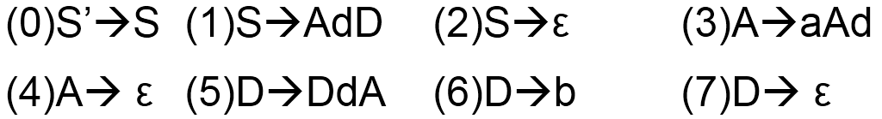

3、用构造出的LR分析表，分析符号串addbd#是否为该文法的句子。
步骤 | 状态栈 | 符号栈 | 输入串
1 | 0 | # | addbd#
2 | 03 | #a | ddbd#
3 | 035 | #aA | ddbd#
4 | 0358 | #aAd | dbd#
5 | 02 | #A | dbd#
6 | 024 | #Ad | bd#
7 | 0247 | #Adb | d#
8 | 0246 | #AdD | d#
9 | 02469 | #AdDd | #
10 | 02469(10) | #AdDdA | #
11 | 0246 | #AdD | #
12 | 01 | #S | #
状态 | ACTION |  |  |  | GOTO
 | a | b | d | # | S | A | D
0 | S₃ |  | r₄ | r₂ | 1 | 2
1 |  |  |  | acc
2 |  |  | S₄
3 | S₃ |  | r₄ |  |  | 5
4 |  | S₇ | r₇ | r₇ |  |  | 6
5 |  |  | S₈
6 |  |  | S₉ | r₁
7 |  |  | r₆ | r₆
8 |  |  | r₃
9 | S₃ |  | r₄ | r₄ |  | 10
10 |  |  | r₅ | r₅
分析成功，所以符号串b((aa)a)b#是文法的句子。

Slide 37
属性文法
概念
综合属性
继承属性
计算顺序
语法制导翻译方法
翻译要求
翻译过程

Slide 38
中间代码生成
逆波兰式
三元式
树
四元式

Slide 39
常见题型
属性文法的理解
语义子程序的编制
表达式的翻译（逆波兰式、三元式、四元式）

Slide 40
语法制导翻译例题
有文法 G[S]：S→S0|S1|0|1
请按照语法制导翻译的方法，给出每个产生式相应的语义规则(或者说配上语义动作子程序)，它输出由S生成的二进制的数值。例如，对于输入101，输出5。
解：拓展文法，加入新开始符号S’和产生式S’→S。用 S.val 表示二进制值。语义规则如下：
产生式 | 语义规则
(0) S’→S | print(S.val)
(1) S→S¹ 0 | S.val= 2*S¹.val
(2) S→S¹ 1 | S.val= 2*S¹.val+1
(3) S→ 0 | S.val= 0
(4) S→ 1 | S.val= 1
Notes:
题目要求将二进制转化为十进制输出
（0）扩展文法，为了使文法的开始符号唯一，便于输出
如果是一位二进制数，值就是本身
如果是两位呢？就是2*多少+多少
因为在同一产生式中，同一非终结符出现多次，每个位置的非终结符含义不同，为了区别，加上标 最后再举例一长串，画出分析树，然后求值

Slide 41
语法制导翻译例题2
令S.val为下面的文法由S生成的二进制数的值(如，对于输入101.101，S.val=5.625)，其中第一个二进制位的值是4，最后一个二进制位的值是0.125
按照语法制导翻译的方法，对每个产生式给出相应的语义规则
G[S]：S → L.L | L
L → LB | B
B → 0 | 1
Notes:
S表示可带小数点的二进制数串
L表示二进制数串
B表示二进制位

Slide 42
解：拓展文法，加入新开始符号S’和产生式S’→S。
用综合属性 S.val 、L.val、B.val表示S、L、B的十进制值，综合属性L.len计算二进制数串的位数，用L².val * 2 ^{–L2.len}得到小数部分的十进制值。
属性文法如下：
产生式 | 语义规则
(0) S’→S | print(S.val)
(1) S→L¹. L² | S.val = L¹.val + L².val * 2 ^{–L2.len}
(2) S→L | S.val= L.val
(3) L→L¹B | L.val = 2 * L¹.val + B.val; L.len = L¹.len + 1
(4) L→B | L.val = B.val ; L.len = 1
(5) B→0 | B.val = 0
(6) B→1 | B.val = 1
Notes:
题意是要求把二进制数串（可以带小数点）翻译为等值的十进制数值。 用综合属性 S.val 、L.val、B.val表示S、L、B的十进制值，综合属性L.len计算二进制数串的位数，用L2.val * 2 –L2.len得到小数部分的十进制值。

Slide 43
中间代码例题
写出表达式(a+b)/(a-b-(a+b*c))的逆波兰式、三元式及四元式序列。
解：
逆波兰式：ab+ab-abc*+-/
三元式 四元式
(1) (+, a, b)
(2) (-, a, b)
(3) (*, b, c)
(4) (+, a, (3))
(5) (-, (2), (4))
(6) (/, (1), (5))
(1) (+, a, b, t1)
(2) (-, a, b, t2)
(3) (*, b, c, t3)
(4) (+, a, t3, t4)
(5) (-, t2, t4, t5)
(6) (/, t1, t5, t6)

